Slide 1
«Συμβουλευτική Υποστήριξη, Κατάρτιση, Πιστοποίηση και Προώθηση στην Απασχόληση Ανέργων ηλικίας 30-49 ετών σε τεχνικές δεξιότητες κλάδων αιχμής»
ΣΥΝΤΗΡΗΣΗ ΕΓΚΑΤΑΣΤΑΣΕΩΝ ΑΥΤΟΜΑΤΙΣΜΟΥ & ΑΥΤΟΜΑΤΟΥ ΕΛΕΓΧΟΥ

Slide 2
Αντικείμενο Κατάρτισης: ΣΥΝΤΗΡΗΣΗ ΕΓΚΑΤΑΣΤΑΣΕΩΝ ΑΥΤΟΜΑΤΙΣΜΟΥ & ΑΥΤΟΜΑΤΟΥ ΕΛΕΓΧΟΥ
Συγγραφέας: Νίκος Ανδρεάδης
Τα εκπαιδευτικά υλικά της πράξης «Συμβουλευτική Υποστήριξη, Κατάρτιση, Πιστοποίηση και Προώθηση στην Απασχόληση Ανέργων ηλικίας 30-49 ετών σε τεχνικές δεξιότητες κλάδων αιχμής» (κωδικός ΟΠΣ 5037981) του Ε.Π. «Ανάπτυξη Ανθρώπινου Δυναμικού, Εκπαίδευση & Δια Βίου Μάθηση» είναι προσαρμογή παλιότερου υλικού που αναπτύχθηκε από σύμπραξη των φορέων Ινστιτούτο Μικρών Επιχειρήσεων της Γενικής Συνομοσπονδίας Επαγγελματιών Βιοτεχνών Εμπόρων Ελλάδος (ΙΜΕ ΓΣΕΒΕΕ) (Συντονιστής), Ινστιτούτο Εργασίας της Γενικής Συνομοσπονδίας Εργατών Ελλάδος (ΙΝΕ ΓΣΕΕ), Στέγη της Ελληνικής Βιομηχανίας (ΣΕΒ), Ινστιτούτο Εμπορίου και Υπηρεσιών της Ελληνικής Συνομοσπονδίας Εμπορίου & Επιχειρηματικότητας (ΙΝΕΜΥ ΕΣΕΕ), Ινστιτούτο του Συνδέσμου Ελληνικών Τουριστικών Επιχειρήσεων (ΙΝΣΕΤΕ).

Slide 3
ΕΙΣΑΓΩΓΗ ΣΤΟ ΠΡΟΓΡΑΜΜΑ ΚΑΤΑΡΤΙΣΗΣ

Slide 4
Όροι και συνθήκες υλοποίησης της κατάρτισης
Συνολική διάρκεια προγράμματος κατάρτισης.
Έξοδα μετακίνησης.
Ημερήσια διάρκεια προγράμματος κατάρτισης.
Γραμματειακή – Οργανωτική υποστήριξη του προγράμματος κατάρτισης.
Ποσοστό απουσιών ανά καταρτιζόμενο.
Εκπαιδευτικό Υλικό – Σημειώσεις.
Ώρες προσέλευσης – αποχώρησης.
Διαλείμματα – Παροχές – Εκπαιδευτικός χώρος.
Ρόλοι και υποχρεώσεις.
Έξοδα μετακίνησης.

Slide 5
Δομή του αναλυτικού προγράμματος
Θεματικές Ενότητες, Υποενότητες και Διάρκεια
Θεματική Ενότητα 1: «Δομή ενός Αυτοματοποιημένου Συστήματος » |  |  | 18 ώρες
 | Υποενότητα 1: «Ο ρόλος και η δομή ενός Συστήματος Αυτομάτου Ελέγχου» | Αναφερόμαστε στον ορισμό ενός Συστήματος Αυτομάτου ελέγχου, στην δομή του και σε βασικούς ορισμούς. | 2 ώρες
 | Υποενότητα 2: «Παράμετροι κα Αναπαράσταση ενός Συστήματος Αυτομάτου Ελέγχου» | Αναφερόμαστε στις βασικές παραμέτρους όπως Ακρίβεια, Ευαισθησία, Ευστάθεια,..και την αναπαράσταση ενός Συστήματος Αυτομάτου Ελέγχου. | 4 ώρες
 | Υποενότητα 3: «Κατηγορίες και τρόποι Διασύνδεσης των Συστημάτων » | Αναφερόμαστε στις κατηγορίες ανάλογα με τον αριθμό των εισόδων – εξόδων που υπάρχουν και τους βασικούς τρόπους διασύνδεσης Εν σειρά, παράλληλα, Μικτή σύνδεση. Επίσης γίνεται αναφορά στους βρόγχους των Συστημάτων. | 5 ώρες
 | Υποενότητα 4: «Μεταβλητές Συστημάτων Ελέγχου» | Γίνεται αναφορά στις κατηγορίες των μεταβλητών που έχουμε και δίνονται διευκρινήσεις σχετικά με τον ρόλο που έχουν. | 2 ώρες
 | Υποενότητα 5: «Ελεγκτές και Τεχνικές ελέγχου» | Αναφερόμαστε στις διάφορες κατηγορίες των ελεγκτών και στον τρόπο συμπεριφοράς τους. | 5 ώρες

Slide 6
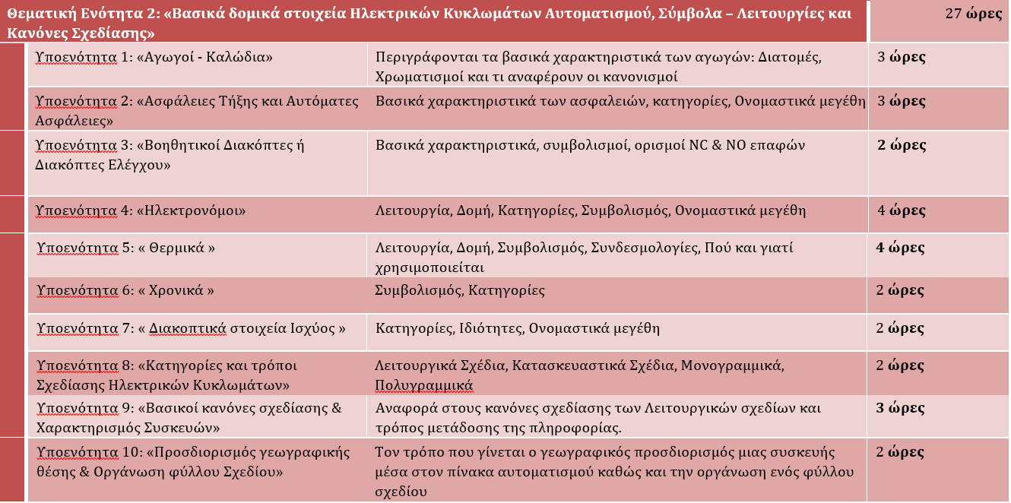
Δομή του αναλυτικού προγράμματος

Slide 7
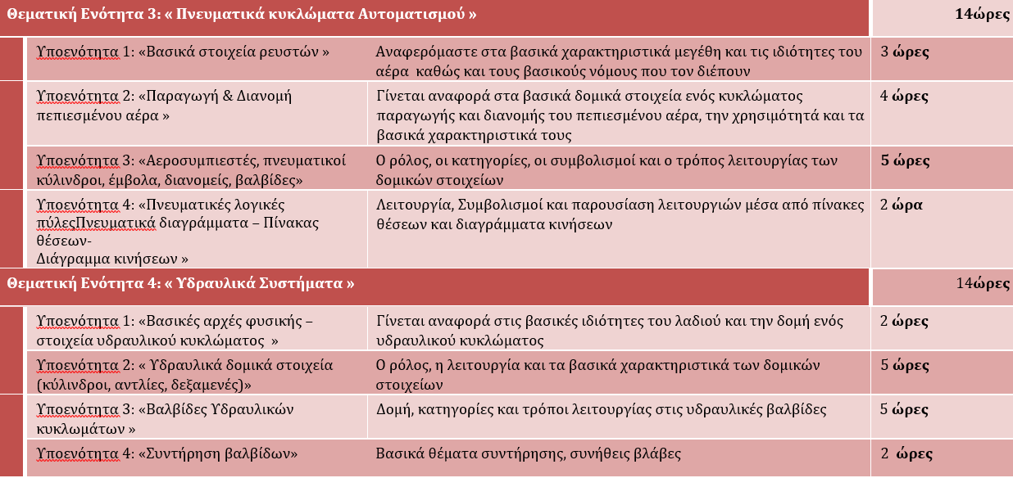
Δομή του αναλυτικού προγράμματος

Slide 8
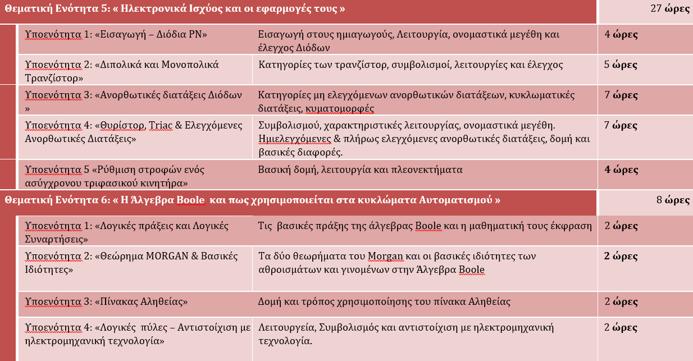
Δομή του αναλυτικού προγράμματος

Slide 9
Δομή του αναλυτικού προγράμματος
Θεματική Ενότητα 7 «Προγραμματιζόμενη Λογική » |  |  |  | 54 ώρες
 | Υποενότητα 1: «Εισαγωγή :Πλεονεκτήματα , βασικά χαρακτηριστικά» | Πλεονεκτήματα της προγραμματιζόμενης λογικής και η βασική διαφορά με τον κλασικό αυτοματσιμό | 2 ώρες
 | Υποενότητα 2: «Κύκλος λειτουργίας ενός PLC» | Πως λειτουργεί η CPU | 4 ώρες
 | Υποενότητα 3: «Δομή ενός σταθμού και βασικά χαρακτηριστικά λειτουργίας» | Τα δομικά στοιχεία που απαρτίζουν ένα σταθμό προγραμματιζόμενης λογικής και η χρησιμότητα τους. | 5 ώρες
 | Υποενότητα 4: «Διευθυνσηοδότηση στην Step 7 και Ονοματολογία » | Η φιλοσοφία του τρόπου διευθυνσιοδότησης των λογικών μεταβλητών και η ονοματολογία τους | 5 ώρες
 | Υποενότητα 5: «Μπλοκ προγραμματισμού στην Step 7» | Οι κατηγορίες των μπλοκ προγραμματισμού που χρησιμοποιούμε στην Step7 | 4 ώρες
 | Υποενότητα 6: «Βασικές εντολές προγραμματισμού » | Αναφορά στις βασικές εντολές στην STL και στην LAD. Απλά παραδείγματα | 5 ώρες
 | Υποενότητα 7: «Βασικά Εργαλεία στην Step 7.» | Παρουσίαση των βασικών εργαλείων όπως Monitor, Symbol Table, Variable Table και η χρησιμότητα τους | 6 ώρες
 | Υποενότητα 8 : «Εντολές load και transfer.» | Πότε χρησιμοποιούνται και τα βασικά χαρακτηριστικά των εντολών αυτών | 4 ώρες
 | Υποενότητα 9: «Χρονικά» | Κατηγορίες των χρονικών και πως προγραμματίζονται | 5 ώρες
 | Υποενότητα 10: «Απαριθμητές» | Κατηγορίες των απαριθμητών και πως προγραμματίζονται | 2 ώρες
 | Υποενότητα 11: «Εντολές Ελέγχου της ροής του Προγράμματος» | Αναφορά και τρόπος χρησιμοποίησης των εντολών Jump, Κλήσης και τερματισμού των μπλοκ προγραμματισμού | 2 ώρες
 | Υποενότητα 12: «Data block» | Δομή, μεταβλητές, ονοματολογία και χρησιμότητα των Data Block | 4 ώρες
 | Υποενότητα 13: «Παραμετροποιημένα Block» | Τοπικές μεταβλητές , Παράμετροι και παραμετροποιημένα Block | 4 ώρες
 | Υποενότητα 14: «Επεξεργασία Αναλογικών σημάτων» | Αναλογικά σήματα και πως διευθυνσιοδοτούνται, δομή αναλογικών καρτών και χρησιμοποίηση των FC105 & FC 106 | 2 ώρες

Slide 10
Δομή του αναλυτικού προγράμματος
Θεματικές Ενότητες, Υποενότητες και Διάρκεια
Θεματική Ενότητα 8: «Βιομηχανικά Δίκτυα Επικοινωνίας Profibus DP » |  |  |  | 18 ώρες
 | Υποενότητα 1: «Εισαγωγή: Μοντέλο επικοινωνίας ISO / OSI » | Τι είναι και με τι ασχολείται το μοντέλο OSI, η επιπεδοποίηση του και οι αρμοδιότητες κάθε επιπέδου | 4 ώρες
 | Υποενότητα 2: «Δίκτυα Profibus DP » | Αναφέρονται οι κατηγορίες των δικτύων Profibus και η δομή ανά κατηγορία καθός και ο διαχωρισμός των συσκευών που συνδέονται σε Master & Slave | 2 ώρες
 | Υποενότητα 3: «Μέθοδος ελέγχου του Δικτύου Επικοινωνίας» | Αναφέρονται οι μέθοδοι ελέγχου του Bus σε ένα Profibus DP δίκτυο και αναλύεται η χρησιμοποιούμενη μεθοδολογία | 5 ώρες
 | Υποενότητα 4: «Βασικά χαρακτηριστικά ενός Profibus Δικτύου » | Αναφορά και επεξήγηση των βασικών χαρακτηριστικών όπως segment, repeater, ταχύτητα επικοινωνίας και τα βασικά μεγέθη τους | 2 ώρες
 | Υποενότητα 5: «Παραδείγματα Δικτύων Profibus DP» | Παρουσίαση μέσω παραδειγμάτων της δομής και των συσκευών που μπορούν να συνδεθούν σε ένα Profibus DP δίκτυο | 5 ώρες
ΣΥΝΟΛΙΚΟΣ ΑΡΙΘΜΟΣ ΩΡΩΝ | 180

Slide 11
Εκπαιδευτικοί Στόχοι
Οι εκπαιδευόμενοι να αποκτήσουν γνώσεις, δεξιότητες και ικανότητες έτσι ώστε να μπορούν :
Να εντοπίζουν και να προλαμβάνουν καταστάσεις οι οποίες θα προκαλούσαν δυσάρεστες συνέπιες τόσο στον άνθρωπο όσο και στην ίδια την εγκατάσταση.
Να σχεδιάζουν, να αναλύουν, να διαστασιολογούν και να προγραμματίζουν αυτοματοποιημένα συστήματα.
Να εγκαθιστούν, να δοκιμάζουν και να συντηρούν κυκλώματα αυτοματισμού.
Να αναπτύξουν την κριτική τους σκέψη
Σαν αποτέλεσμα των παραπάνω το πρόγραμμα θα καταστήσει τους εκπαιδευόμενους ειδικευμένους τεχνίτες κυκλωμάτων Αυτοματισμού και Αυτομάτου Ελέγχου καλύπτοντας όλο το εύρος των τεχνολογιών που υπεισέρχονται.

Slide 12
Προσδοκώμενα Αποτελέσματα
Θεματική Ενότητα 1: «Δομή ενός Αυτοματοποιημένου Συστήματος» | Να κατανοήσουν το ρόλο και τον τρόπο λειτουργίας ενός Συστήματος Αυτομάτου Ελέγχου Να μπορούν να σχεδιάζουν μέσω block διαγραμμάτων συστήματα κλειστού και ανοιχτού βρόχου Να γνωρίζουν τα επιμέρους τμήματα ενός Συστήματος Ελέγχου και ποιος είναι ο σκοπός ύπαρξης του καθενός Ποιοι παράμετροι καθορίζουν την αξιοπιστία ενός ΣΑΕ Να γνωρίζουν τους τρόπους διασύνδεσης που υπάρχουν μεταξύ των συστημάτων καθώς και να μπορούν να σχεδιάσουν σύνθετα συστήματα με γνώση της λαμβανόμενης εξόδου κάθε φορά Να ξέρουν τι μεταβλητές διαθέτουμε σε ένα Σύστημα Ελέγχου Τι είναι το feedback loop και ποια η σημασία του Ποιος ο ρόλος του ελεγκτή μέσα σε ένα κύκλωμα ελέγχου – σε ποιο σημείο τοποθετείται Να ξέρουν τα είδη των ελεγκτών καθώς και τα πλεονεκτήματα – μειονεκτήματα που συγκεντρώνουν Να γνωρίζουν την αρχή λειτουργίας και τις δυνατότητες χρήσης του αναλογικού, ολοκληρωτικού και διαφορικού ελεγκτή

Slide 13
Προσδοκώμενα Αποτελέσματα
Θεματική Ενότητα 2: «Βασικά δομικά στοιχεία Ηλεκτρικών Κυκλωμάτων Αυτοματισμού, Σύμβολα – Λειτουργίες και Κανόνες Σχεδίασης» | Να αναγνωρίζει τα είδη των καλωδίων βάση της κωδικοποίησής που έχουν Να γνωρίζει τις ελάχιστες επιτρεπόμενες διατομές των αγωγών σύμφωνα με τούς κανονισμούς Να υπολογίζει την διατομή ενός αγωγού Να αναφέρει τις κατηγορίες των Ασφαλειών τήξης και να διαβάζει τα χαρακτηριστικά τους Να αναφέρει τις κατηγορίες των Αυτόματων Ασφαλειών και να διαβάζει τα χαρακτηριστικά τους. Να ξεχωρίζει και να εντοπίζει τις βοηθητικές επαφές NO και NC ενός βοηθητικού διακόπτη. Να γνωρίζει την διαφορά μεταξύ επαφών ισχύος και βοηθητικών επαφών. Να γνωρίζει τα ονομαστικά μεγέθη των ηλεκτρονόμων Να καλωδιώνει ηλεκτρονόμους αυτοματισμού Να ελέγχει την κατάσταση λειτουργίας των ηλεκτρονόμων. Να αναγνωρίζει την σήμανση των ακροδεκτών ενός ηλεκτρονόμου αυτοματισμού. Να περιγράφει την χρησιμότητα της θερμικής προστασίας μιας συσκευής. Να καλωδιώνει έναν ηλεκτρονόμο θερμικής προστασίας και να ρυθμίζετε το ρεύμα υπερφόρτισης.

Slide 14
Προσδοκώμενα Αποτελέσματα
Θεματική Ενότητα 2: «Βασικά δομικά στοιχεία Ηλεκτρικών Κυκλωμάτων Αυτοματισμού, Σύμβολα – Λειτουργίες και Κανόνες Σχεδίασης» | Να αναγνωρίζει τα σύμβολα των χρονικών επαφών και να κατανοείτε την λειτουργία τους. Να γνωρίζει τις λειτουργίες των διαφόρων χρονικών και να τα καλωδιώνει. Να διαβάζει και να κατανοεί χρονοδιαγράμματα. Να γνωρίζει τις δυνατότητες και να αναγνωρίζει τα σύμβολα των διακοπτικών στοιχείων ισχύος. Να εντοπίζει και να καλωδιώνει τις επαφές ισχύος και βοηθητικές επαφές ενός διακοπτικού στοιχείου ισχύος. Να γνωρίζει τις κατηγορίες των ηλεκτρολογικών σχεδίων και να περιγράφει τους στόχους κάθε κατηγορίας . Να αναφέρει τους τρόπους σχεδίασης των ηλεκτρολογικών σχεδίων και να τα ερμηνεύει . Να αναγνωρίζει τα διακριτικά στοιχεία σήμανσης των χρησιμοποιούμενων υλικών. Να περιγράφει τους βασικούς κανόνες σχεδίασης των ηλεκτρολογικών σχεδίων . Να γνωρίζει την οργάνωση των φύλων του ηλεκτρολογικού σχεδίου και να χρησιμοποιεί τους επεξηγηματικούς πίνακες Να σχεδιάζει λειτουργικά σχέδια απλών ηλεκτρολογικών εγκαταστάσεων . Να ερμηνεύει και να κατανοεί τα λειτουργικά ηλεκτρολογικά σχέδια μιας εγκατάστασης Να εντοπίζει βλάβες μέσω των λειτουργικών σχεδίων μιας ηλεκτρολογικής εγκατάστασης .

Slide 15
Προσδοκώμενα Αποτελέσματα
Θεματική Ενότητα 3: «Πνευματικά κυκλώματα Αυτοματισμού» | Να γνωρίζει τους νόμους της φυσικής, οι οποίοι έχουν σχέση με τα ρευστά. Να γνωρίζει τον τρόπο παραγωγής του πεπιεσμένου αέρα (Π/Α) Να γνωρίζει τον τρόπο διανομής του Π/Α Να κατανοεί την πτώση της πίεσης σε δίκτυο διανομής Να αναγνωρίζει και να σχεδιάζει τα πνευματικά δομικά στοιχεία που απαρτίζουν ένα πνευματικό αυτοματισμό (κύκλωμα) Να σχεδιάζει, να αναλύει και να πραγματοποιεί απλά πνευματικά κυκλώματα

Slide 16
Προσδοκώμενα Αποτελέσματα
Θεματική Ενότητα 4: «Υδραυλικά Συστήματα» | Να αναγνωρίζει και να σχεδιάζει τα υδραυλικά δομικά στοιχεία σύμφωνα με τις διεθνείς τυποποιήσεις Να σχεδιάζει και αναλύει απλά και σύνθετα υδραυλικά κυκλώματα Να αναγνωρίζει τα μέρη των υδραυλικών στοιχείων που υπόκεινται σε φθορά Να αποκαθιστά τη λειτουργία των ελαττωματικών υδραυλικών δομικών στοιχείων με αντικατάσταση των φθαρμένων εξαρτημάτων.

Slide 17
Προσδοκώμενα Αποτελέσματα
Θεματική Ενότητα 5: «Ηλεκτρονικά Ισχύος και οι εφαρμογές τους» | Να περιγράφει την λειτουργία των Διόδων και να τις επιλέγει σύμφωνα με τα ονομαστικά τους μεγέθη Να ελέγχει την κατάσταση λειτουργίας των Διόδων με την χρήση του πολυμέτρου . Να περιγράφει την λειτουργία των διπολικών τρανζίστορ και να αναγνωρίζει τις κυκλωματικές διατάξεις εφαρμογής των Να ελέγχει την κατάσταση λειτουργίας των Τρανζίστορ με την χρήση του πολυμέτρου Να γνωρίζει την δομή των μη ελεγχόμενων ανορθωτικών διατάξεων Να χρησιμοποιεί τα παλμογραφήματα των κυματομορφών για τον εντοπισμό βλάβης στις μη ελεγχόμενες ανορθωτικές διατάξεις Να περιγράφει την λειτουργία των Θυρίστορ και να τα επιλέγει σύμφωνα με τα ονομαστικά τους μεγέθη Να ελέγχει την κατάσταση λειτουργίας των Θυρίστορ με την χρήση του πολυμέτρου ή του παλμογράφου Να περιγράφει την λειτουργία των Triac και να τα επιλέγει σύμφωνα με τα ονομαστικά τους μεγέθη Να ελέγχει την κατάσταση λειτουργίας των Triac με την χρήση του πολυμέτρου ή του παλμογράφου Να γνωρίζει την δομή των ελεγχόμενων ανορθωτικών διατάξεων και που εφαρμόζονται.

Slide 18
Προσδοκώμενα Αποτελέσματα
Θεματική Ενότητα 6: «Η Άλγεβρα Boole και πως χρησιμοποιείται στα κυκλώματα Αυτοματισμού» | Να γνωρίζει τις βασικές ιδιότητες της άλγεβρας Boole . Να ερμηνεύει λογικές εξισώσεις Να παρουσιάζει μέσω λογικών εξισώσεων την λειτουργία απλών αυτοματοποιημένων διαδικασιών . Να χρησιμοποιεί τον πίνακα αληθείας για την παρουσίαση απλών αυτοματοποιημένων διαδικασιών . Να σχεδιάζει κύκλωμα , η λειτουργία του οποίου σας δίνετε μέσω πίνακα αληθείας . Να αναγνωρίζει τα σύμβολα των λογικών πυλών και να περιγράφει την λειτουργία τους . Να σχεδιάζει και να κατανοεί λογικά διαγράμματα και να περιγράφετε την λειτουργία τους . Να μετατρέπει λογικές εξισώσεις σε ηλεκτρικά κυκλώματα και αντιστρόφως . Να μετατρέπει λογικά διαγράμματα σε ηλεκτρικά κυκλώματα και αντιστρόφως .

Slide 19
Προσδοκώμενα Αποτελέσματα
Θεματική Ενότητα 7: «Προγραμματιζόμενη Λογική» | Να κατανοεί τον κύκλο λειτουργίας μιας C.P.U Να γνωρίζει τα βασικά λειτουργικά χαρακτηριστικά των δομικών στοιχείων ενός σταθμού της σειράς S – 7 300 . Να εντοπίζει κατηγορία βλάβης χρησιμοποιώντας τις ενδείξεις των LED μιας CPU . Να εντοπίζει την λογική διεύθυνση των δομικών στοιχείων ενός σταθμού της σειράς S – 7 300 Να εντοπίζει την λογική διεύθυνση των σημάτων εισόδου – εξόδου ενός σταθμού της σειράς S – 7 300 Να συναρμολογεί έναν σταθμό της σειράς S – 7 300 Να μεταφέρει ένα project από την συσκευή προγραμματισμού σ έναν σταθμό της σειράς S – 7 300 ( Down load ) Να μεταφέρει ένα project από έναν σταθμό της σειράς S – 7 300 στην συσκευή προγραμματισμού ( Up load ) . Να κατανοεί και να ερμηνεύει ένα απλό πρόγραμμα γραμμένο στην STL ή LAD γλώσσα προγραμματισμού . Να παρακολουθεί την εκτέλεση ενός προγράμματος μέσω της λειτουργίας Monitor στην STL και LAD γλώσσα προγραμματισμού.

Slide 20
Προσδοκώμενα Αποτελέσματα
Θεματική Ενότητα 7: «Προγραμματιζόμενη Λογική» | Να συνδέει On Line την συσκευή προγραμματισμού με έναν σταθμό της σειράς S – 7 300 . Να κατανοεί την συμβολική διευθυνσηοδότηση και να αντιστοιχεί γενικά ( Global ) σύμβολα με διευθύνσεις . Να γνωρίζει τα Format στα οποία πρέπει να γράφονται οι βασικές μεταβλητές ενός προγράμματος στην Step 7 . Να γνωρίζει την χρήση των Data Block και την διευθυνσηοδότηση των μεταβλητών τους. Να αντιλαμβάνεται την έννοια των τοπικών μεταβλητών και να γνωρίζει τον τρόπο χρησιμοποίησής των . Να ερμηνεύει και να κατανοεί ένα παραμετροποιημένο μπλοκ . Να παρακολουθεί την εκτέλεση ενός παραμετροποιημένου μπλοκ σε συγκεκριμένη κλήση . Να αναγνωρίζει τις διευθύνσεις των αναλογικών σημάτων και να εντοπίζει πάνω στον σταθμό ένα αναλογικό σήμα . Να γνωρίζει την χρησιμοποιούμενη κλίμακα ενός αναλογικού σήματος μέσα σε ένα πρόγραμμα .

Slide 21
Προσδοκώμενα Αποτελέσματα
Θεματική Ενότητα 8: «Βιομηχανικά Δίκτυα Επικοινωνίας Profibus DP» | Να αναφέρει τα είδη των δικτύων Profibus που υπάρχουν και να γνωρίζει τις εφαρμογές τους . Να περιγράφει τα πρωτόκολλα διαχείρισης του Bus στα Profibus δίκτυα επικοινωνίας . Να αναγνωρίζει τα δομικά στοιχεία ενός Profibus DP δικτύου επικοινωνίας . Να ερμηνεύει και να κατανοεί τα βασικά χαρακτηριστικά ενός Profibus DP δικτύου επικοινωνίας.

